Slide 1
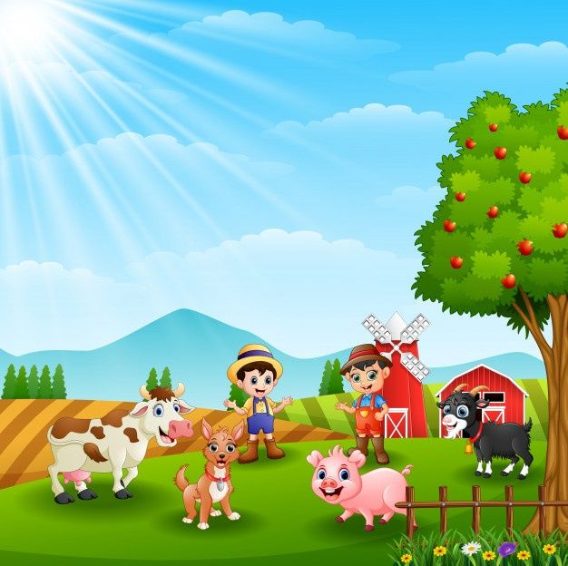
RIMAS Y MÍMICAS
ANIMALES DEL CAMPO

Slide 2


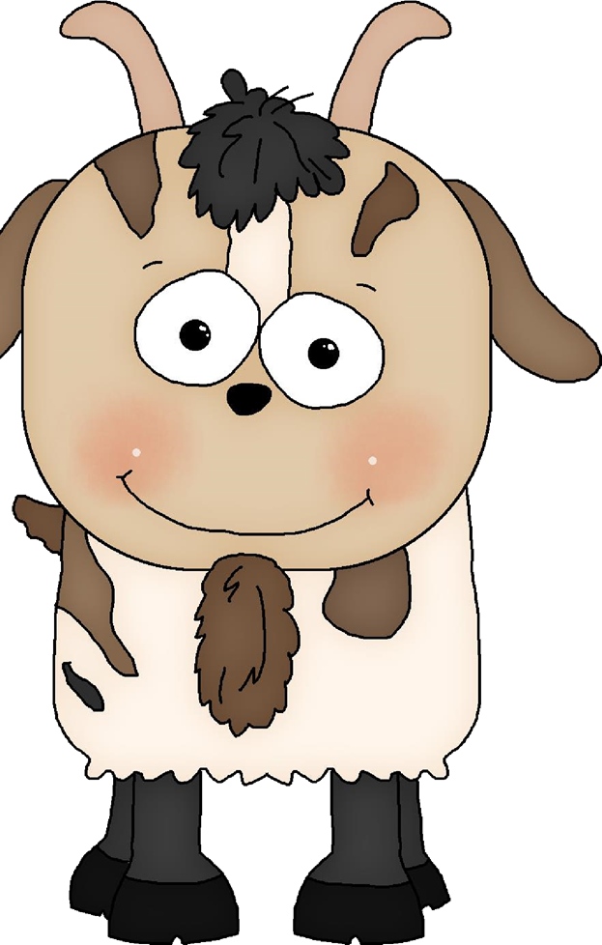
Rimas
para movernos

Slide 3
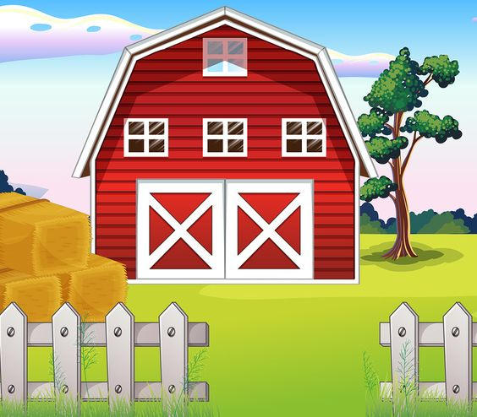
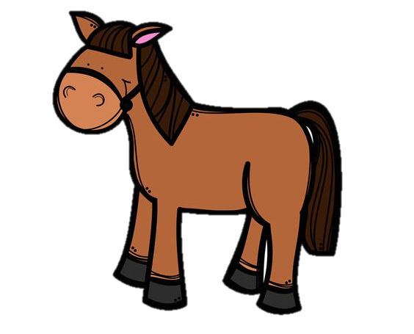
Dice el caballo Nato que aplaudas con los zapatos

Slide 4

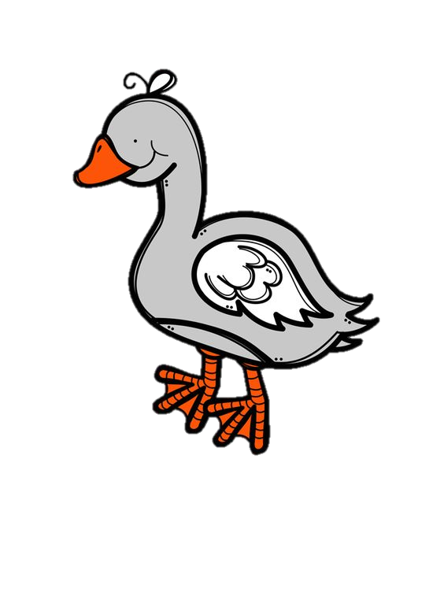
Dice el pato Roberto que bailes con todo el cuerpo

Slide 5

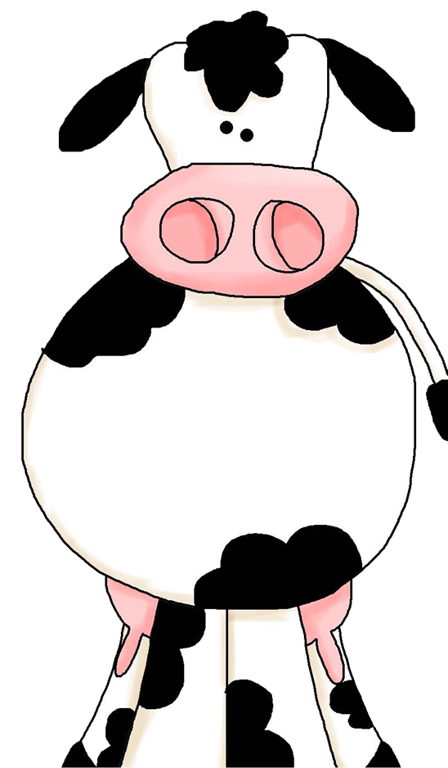
Dice la vaca Topacio que camines muy despacio

Slide 6
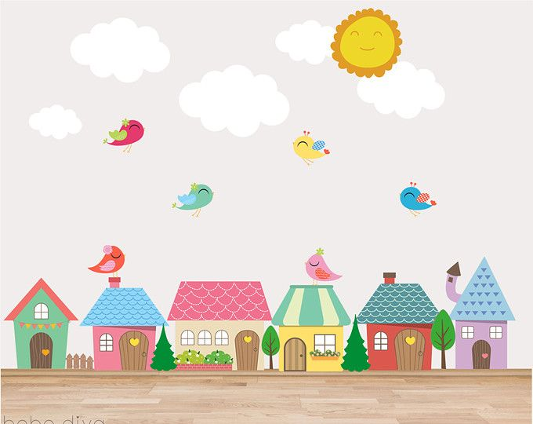
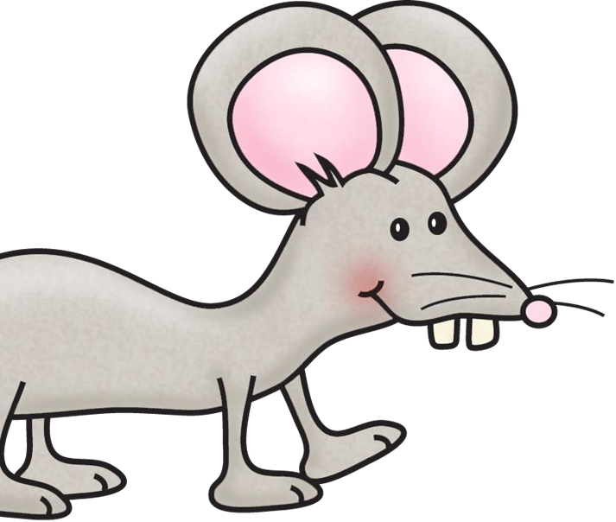
Dice el ratón Rosendo que camines aplaudiendo

Slide 7
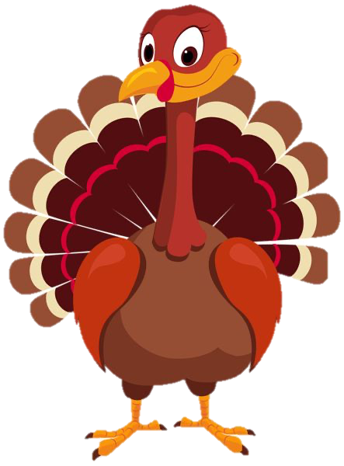
Dice el pavo Cortés que saltes en un pié

Slide 8



A jugar
con
mímicas

Slide 9

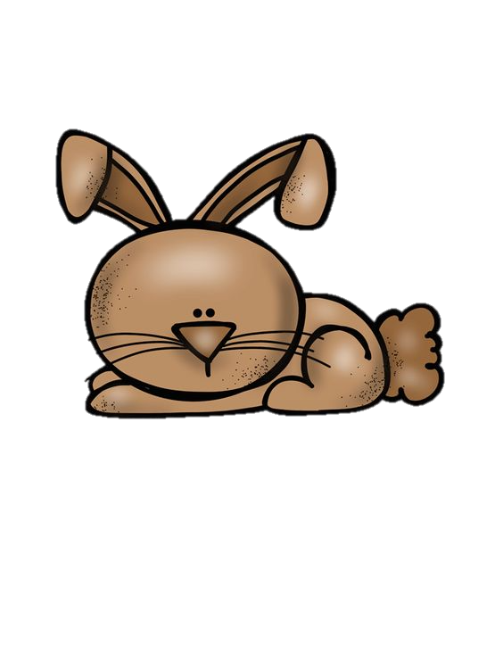
Conejo

Slide 10
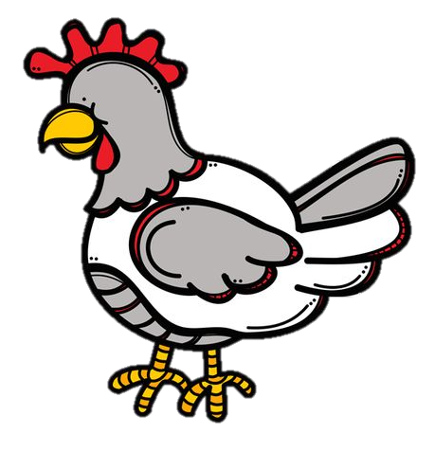
Gallina

Slide 11
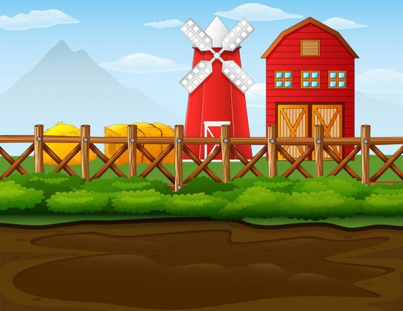
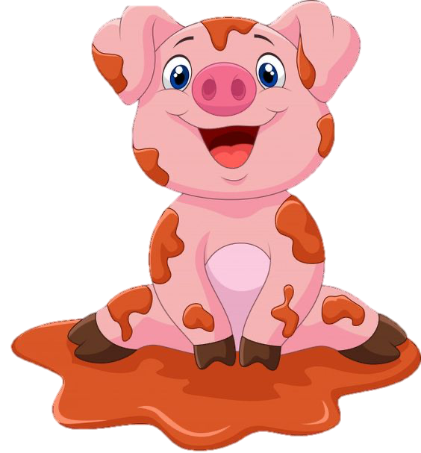
Cerdo

Slide 12

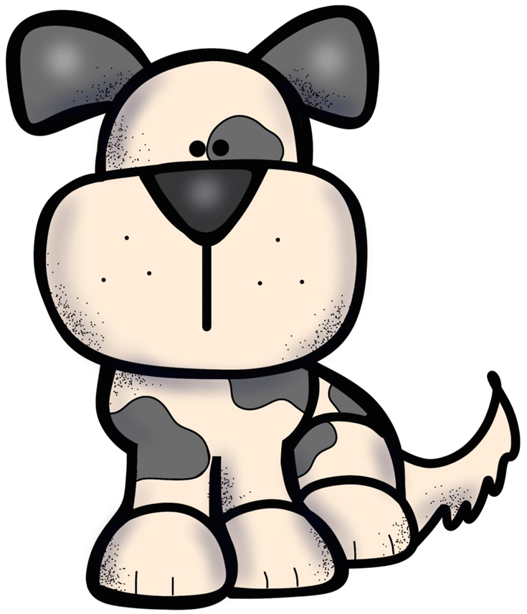
Perro

Slide 13


Gato

Slide 14
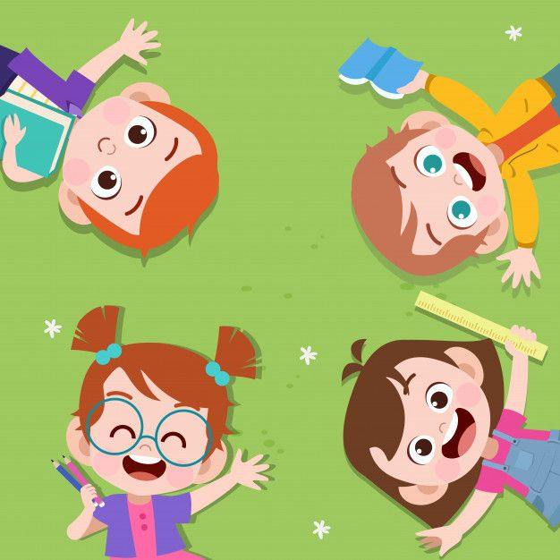
¡BUEN TRABAJO!

